Slide 1
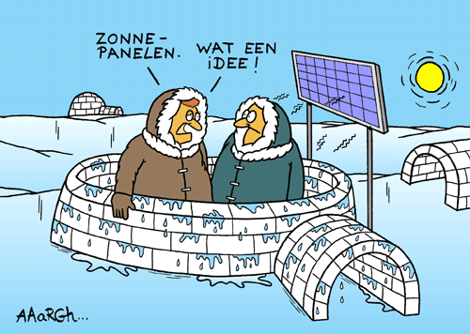
Analyse programma Energietransitie

Slide 2
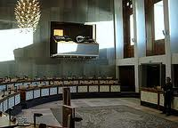
Aanleiding en opzet
Afstemming met PS
Doelbereik?
Rekenkamer en CE Delft

Slide 3
Hoofdconclusie
A)
brede mix van projecten en instrumenten
stimuleren energietransitie in Gelderland
B)
maar inzicht in het resultaat fragmentarisch
onvoldoende duidelijk wat doeltreffende en doelmatige sturingsmogelijkheden voor de provincie zijn (meerwaarde?)

Slide 4
Stimulerende factoren
Vraaggerichte aanpak
Ambtelijke kennis en ervaring
Financiën: miljoeneninvestering
Brede opzet
Participatie doelgroepen
Lage administratieve lasten
Bekendheid subsidie
Waardering regierol

Slide 5
Belemmerende factoren
Monitoring biedt beperkt zich
Ruime doelen
Vooraf beperkt zicht op
doeltreffendheid
Meerwaarde provincie onduidelijk
Veel regelingen
Ambtelijke capaciteit
Samenwerking blijft soms uit

Slide 6
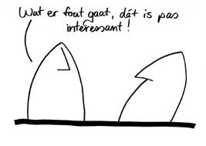
Wat monitoring en evaluatie NIET is

Slide 7
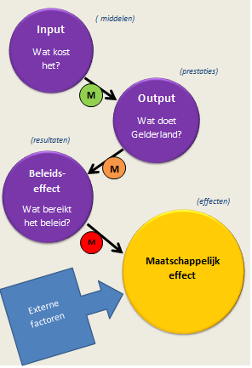

Slide 8
Nut monitoring
Feedback nieuw beleid
Aanknopingspunten voor bijsturing
Biedt basisinformatie voor tussentijdse of eindevaluatie
Levert inzicht in wat werkt en wat minder
Basis voor verantwoording
Informatie voor partners en burgers

Slide 9
Aanbevelingen
1. Stel een langetermijnvisie op
2. Verbeter monitoring op resultaatsniveau
3. Werk de provinciale rollen in meer detail uit
4. Bespreek verbetering informatievoorziening en sturing PS
5. Terugkoppeling aanbevelingen

Slide 10
Reactie GS
Uitgebreide reactie
GS onderschrijven de inhoudelijke beschrijving van programma Energietransitie
Aanbevelingen worden overgenomen

Slide 11
Nawoord: zoek de balans

Slide 12
Afsluiting
Vragen?
Mondeling na presentatie of
Via mail info@rekenkameroost.nl of
Via 0570-665800
Dank voor uw aandacht!

